Slide 1
DIP课设--Ghostnet
论文:
* GhostNet: More Features from Cheap Operations
GhostNetV2: Enhance Cheap Operation with Long-Range Attention
MobileNets: Efficient Convolutional Neural Networks for Mobile Vision Applications
工程仓库:https://github.com/ZYboshi/DIP_GhostNet
Notes:
GhostNetV2
GhostNetV1的局限性:
原始的GhostNet（V1）通过“cheap operations”（廉价的线性变换）来生成冗余的特征图，极大地降低了计算成本和参数量，在保持轻量级的同时取得了优异的性能。
然而，其核心的Ghost模块在捕获长距离依赖关系（long-range dependencies）方面能力较弱。这是因为其操作本质上是局部的，缺乏像自注意力（Self-Attention）那样的全局信息交互能力。这在处理需要理解图像全局上下文的任务（如场景分割、大规模物体检测）时成为一个瓶颈。
V2的解决方案:
GhostNetV2的核心理念是：在保持V1轻量化优势的基础上，为其注入强大的长距离建模能力。
它没有简单地用计算量巨大的标准自注意力替换原有模块，而是提出了一种新颖的 “解耦聚合”（Decoupled Aggregate, DFA）模块，作为一个即插即用的组件，与原有的Ghost模块协同工作。
关键技术：解耦聚合模块
DFA模块的设计非常巧妙，旨在以极低的计算成本实现跨空间的长距离信息交互。其主要工作流程可以简化为：
解耦（Decouple）:
将输入特征图在通道维度上拆分成两部分。
一部分保持不变，送给原始的Ghost模块，用于捕获局部特征和生成冗余特征图（保留了V1的高效性）。
另一部分则送入新的DFA分支，用于处理长距离依赖。
聚合（Aggregate）:
在DFA分支中，它采用了一种硬件友好型的长距离注意力机制。
该机制首先通过一个全连接层或1x1卷积进行跨通道信息整合。
然后，它在水平（H）和垂直（W）方向上分别应用全局平均池化，生成两个方向上的全局特征序列。
接着，对这两个序列分别使用一维卷积或其他轻量级操作来建模方向上的依赖关系。
最后，将这两个方向的特征融合，并通过Sigmoid函数生成一个空间注意力图。MobileNets:
它提出了一个革命性的概念：深度可分离卷积。这个结构将一个标准卷积分解为两步：
深度卷积：一个卷积核只负责一个输入通道。
逐点卷积：使用1x1卷积来整合深度卷积的输出。
通过一个简单的比喻就能理解：传统卷积是“一口气”完成滤波和组合，而深度可分离卷积是“先逐个过滤，再统一混合”，大大减少了计算量。
引入了两个直观的超参数：
宽度乘子：用于均匀地减少每一层的通道数，从而让模型更“瘦”。
分辨率乘子：用于降低输入图像的分辨率，从而减少计算量。
这两个参数让模型大小的调整变得非常灵活和易于理解。

Slide 2
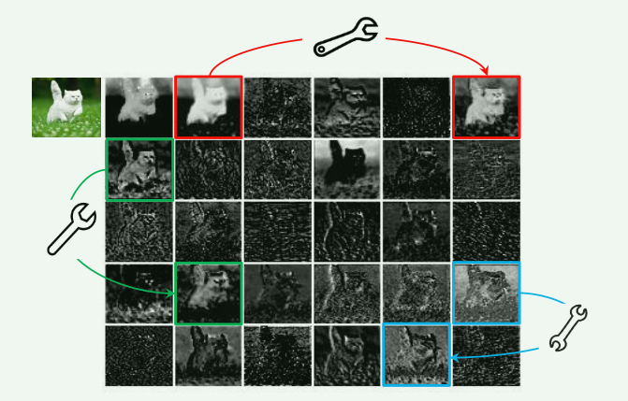
冗余性
冗余性(redunancy)：
多个特征图对之间存在高度相似性;
其中一张特征图可以通过廉价操作近似变换得到另一张

Slide 3
背景:已有方法的核心思想
传统方法：
核心思想：认为冗余是无效的，需要被剔除
代表技术：
*剪枝：移除不重要的网络连接或神经元。
*量化：降低权重和激活值的数值精度。
*知识蒸馏：让小型网络模仿大型复杂网络的行为。
能有效压缩预训练模型，但是性能上限受制于原始模型。
高效架构：
核心思想：承认冗余的积极作用，但寻求更低成本的生成方式
代表技术：
*MobileNet：采用深度可分离卷积，将标准卷积分解，大幅减少计算量。
*ShuffleNet：引入通道混洗操作，促进通道间信息流通，提升轻量模型性能。

Slide 4
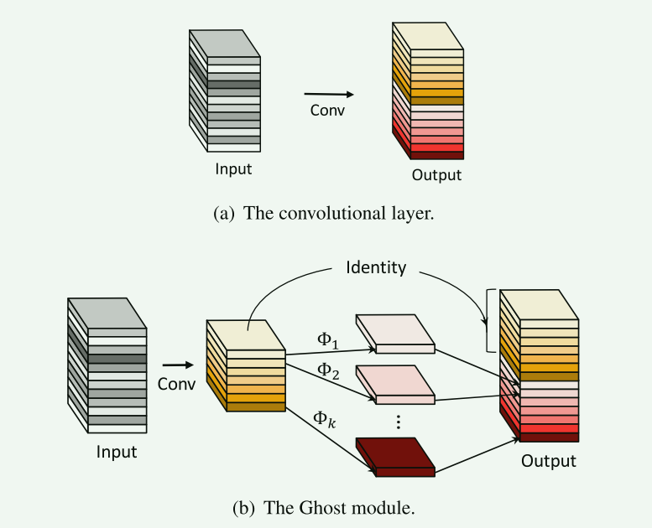
Ghostnet方法:
核心思想：通过廉价运算“幻化”出相似特征
工作机制：
  少量卷积：生成少量“内在”特征图。
  线性变换/幻化操作：对内在特征进行廉价操作（如平移、缩放），批量“克隆”出冗余特征图。

Slide 5
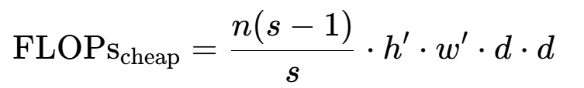
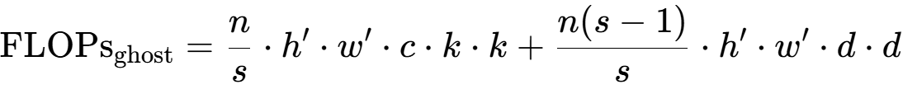

Ghostnet方法:
传统卷积：Y=X*f+b
输入特征图 X: 尺寸为 [h, w, c]
卷积核 F: 尺寸为 [k, k, c, n]
输出特征图 Y: 尺寸为 [h', w', n]
对于单个像素的乘加操作数:
c*k*k
总像素数: h’ * w’ *n
ghostnet:
少量卷积:生成 m = n/s 个特征图。
幻化操作:通过廉价的线性运算，将 m 个特征图幻化为 m * (s-1) = n(s-1)/s 个特征图。

Slide 6
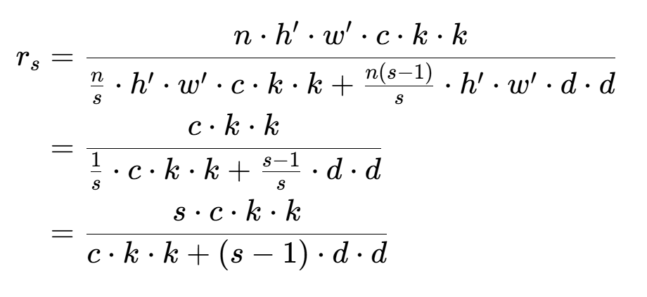
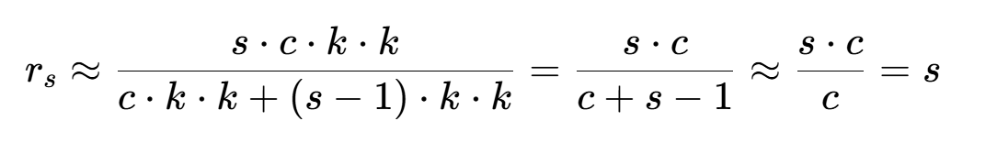
Ghostnet方法:
加速比:
原文做了两个合理假设：
卷积核大小相近：d*d ≈k*k
通道数远大于幻化倍数：s<<c

Slide 7
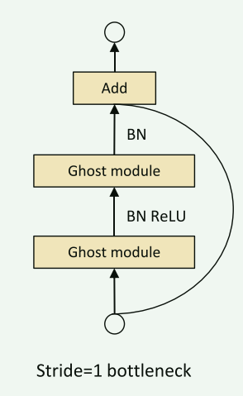
Ghost bottleneck:构建完整的网络基础单元
双重路径设计：主路径（特征处理） + 快捷路径（恒等映射）
第①步：扩展与提炼
  操作：第一个Ghost模块（提升通道数）
  目的：在高维空间中更有效地提炼特征
第②步：非线性激活
  操作：BN + ReLU
  目的：稳定训练 (BN) + 增强拟合能力 (ReLU)
第③步：压缩与融合
  操作：第二个Ghost模块（降低通道数至与输入一致）
  目的：为与快捷路径相加做准备
Notes:
① 为什么先要提升维度（扩展通道数）？
这背后是表征学习的核心思想。您可以想象一个工作任务：
低维度（如原始输入）：好比一个狭窄的走廊，人多（信息多）时会拥挤不堪，难以施展和处理复杂任务。
高维度（扩展后）：好比一个宽敞的大厅，将信息映射到更广阔的空间里，使得网络能够更轻松地分离和提炼出有用的特征，从而增强模型的非线性拟合能力。后续的“压缩”操作，是在这个“精炼”过的信息基础上，再高效地降回原始维度。
② 为什么要做BN和ReLU？
BN (批归一化)：核心目的是稳定训练过程。它将每一批数据的分布调整到均值为0、方差为1，解决“内部协变量偏移”问题，让网络训练更快、更稳定。
ReLU (激活函数)：核心目的是引入非线性。如果没有非线性激活函数，无论网络多深，整体仍然是一个线性变换，拟合复杂函数的能力极弱。ReLU通过“过滤”负值、保留正值，极大地增强了网络的非线性表征能力。

Slide 8
实验测试结果

Slide 9
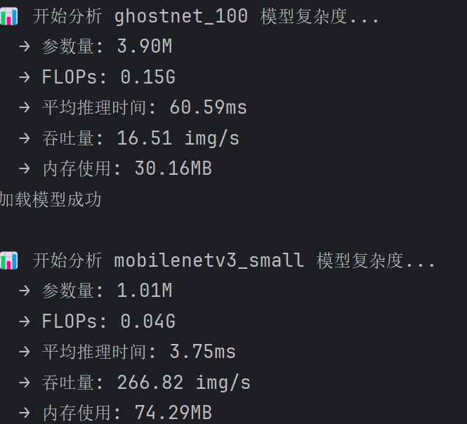
实验测试结果

